Slide 1


Slide 2

Problema sesizată

Slide 3


Pierderile mari de apă și energie din timpul dușului
În medie, o persoană consumă într-o zi aproximativ:
195 l apă
6.6 kWh de curent consumat pentru încălzirea apei
4.62 kg CO2 consumați

Slide 4
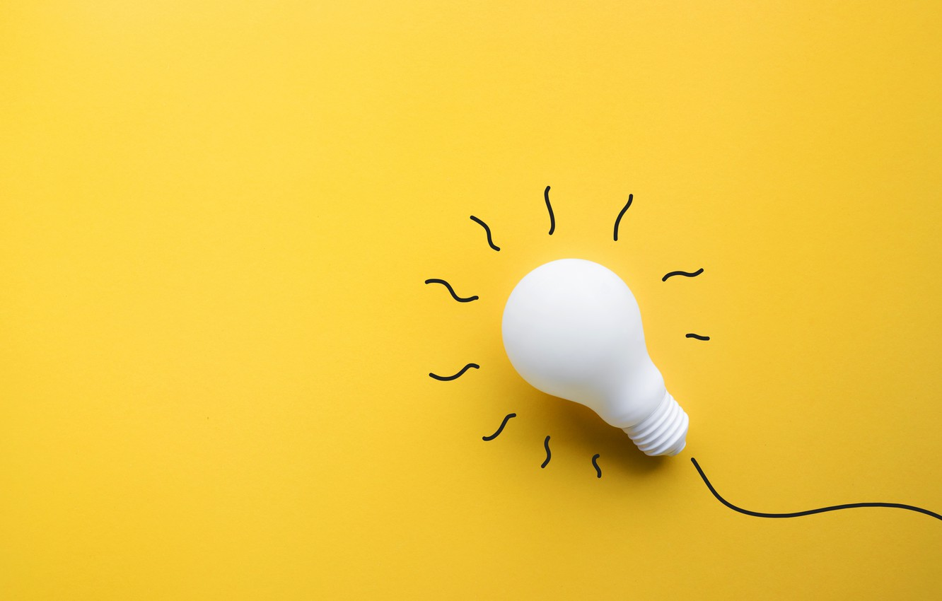
Soluția noastră

Slide 5
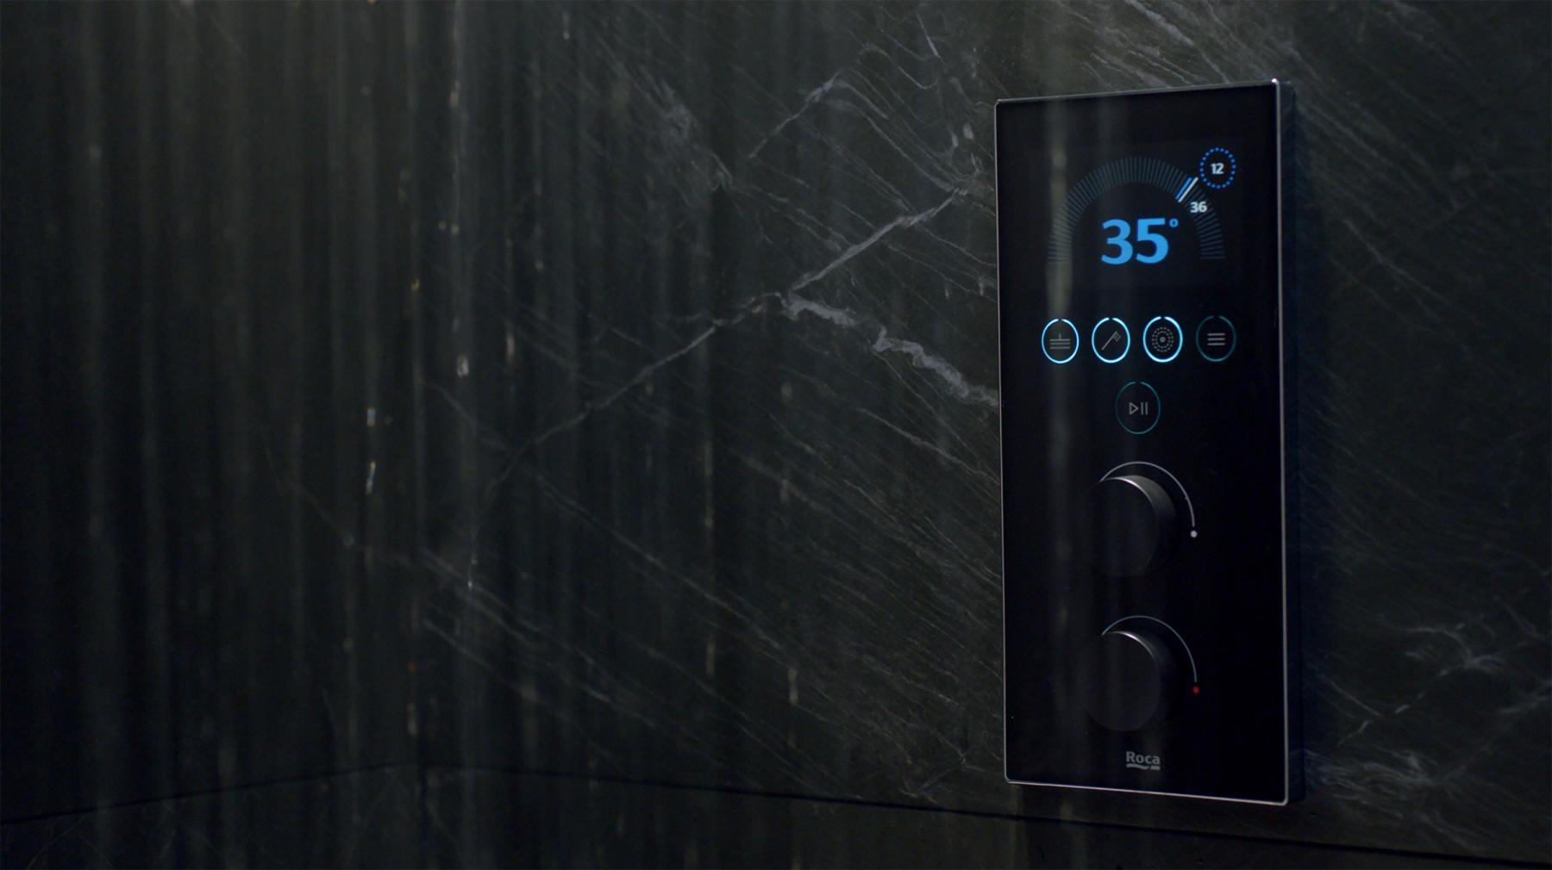


Slide 6
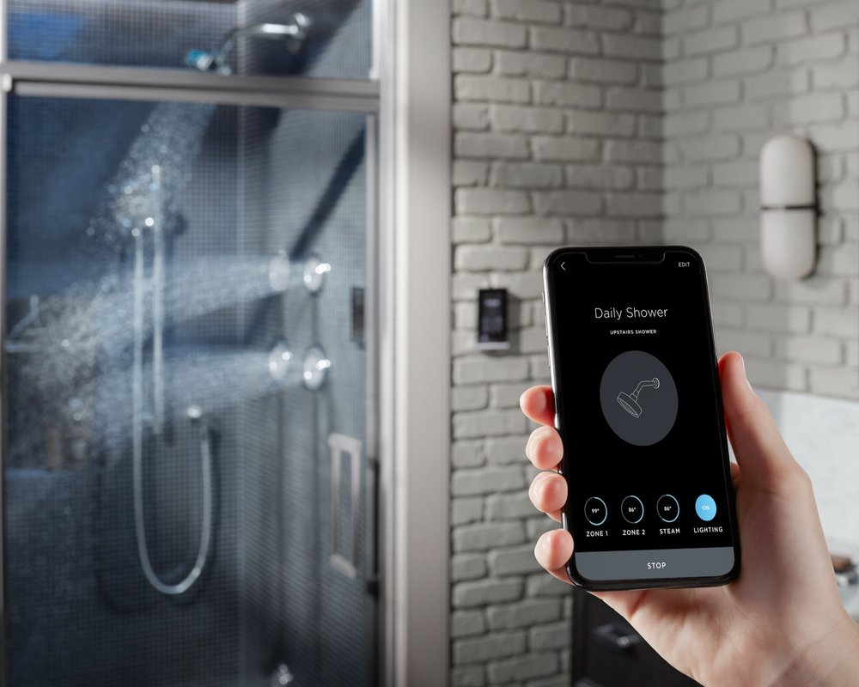
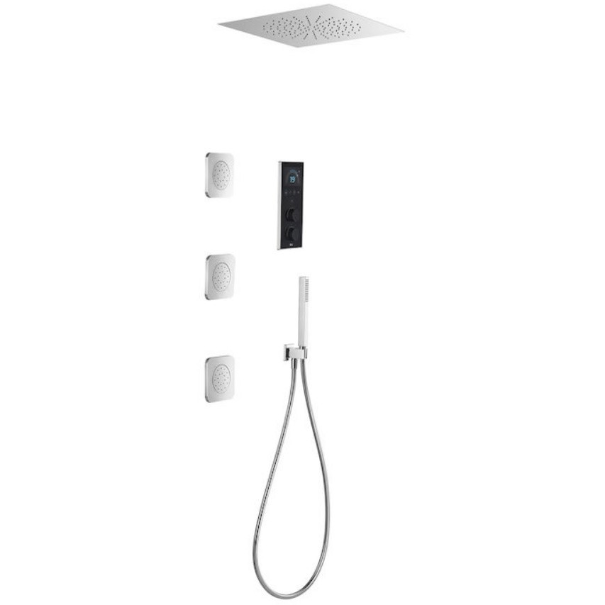
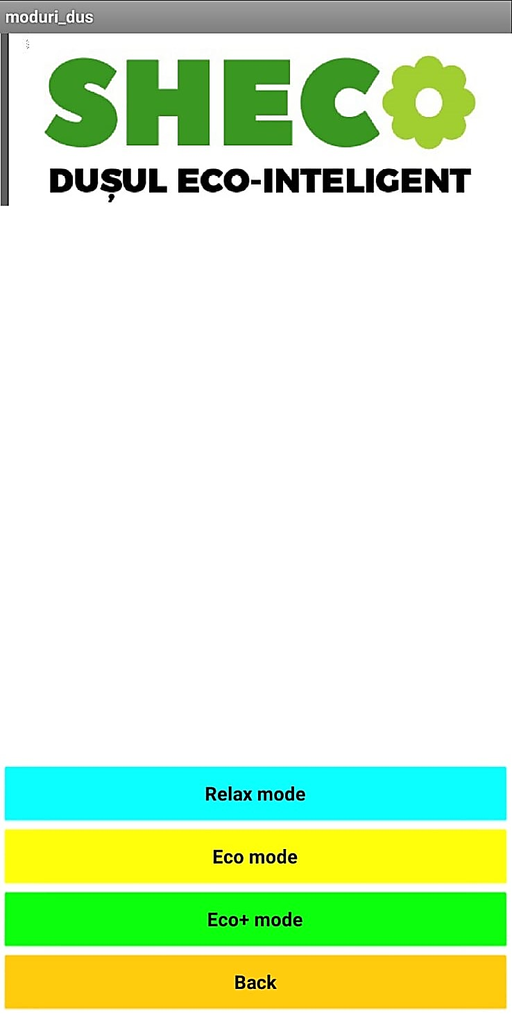
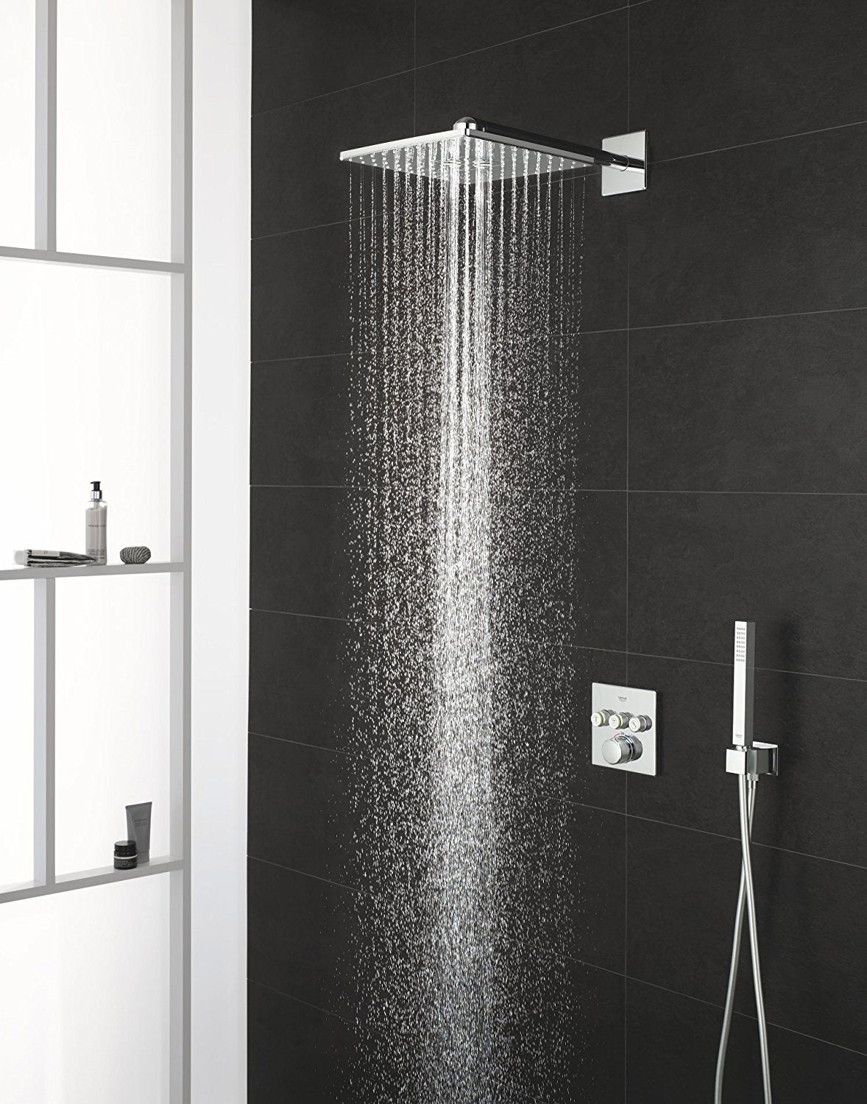

Slide 7



Economisirea apei prin programe inteligente:
MOD | DURATĂ | VOLUM APĂ | PRESIUNE
RELAX | 15 minute | NORMAL | NORMALĂ
ECO | 8 minute | REDUS | RIDICATĂ
ECO PLUS | 5 minute | REDUS CONSIDERABIL | RIDICATĂ CONSIDERABIL
Notă: Există și mod manual (reglabil) al dușului

Slide 8
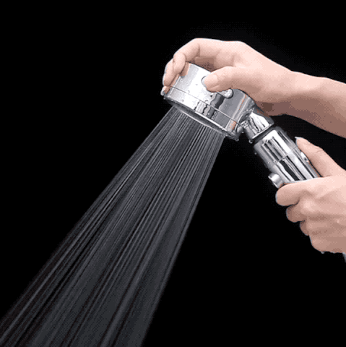
Capete de duș rotative
creșterea presiunii
scăderea volumului de apă
schimbare automată odată cu programul selectat

Slide 9

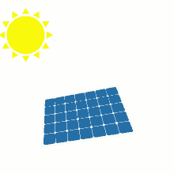
SunFlanel: Panoul Solar inteligent
Tehnologie de urmărire a soarelui
Încălzirea apei folosind energia generată de SunFlanel
SunFlanel

Slide 10
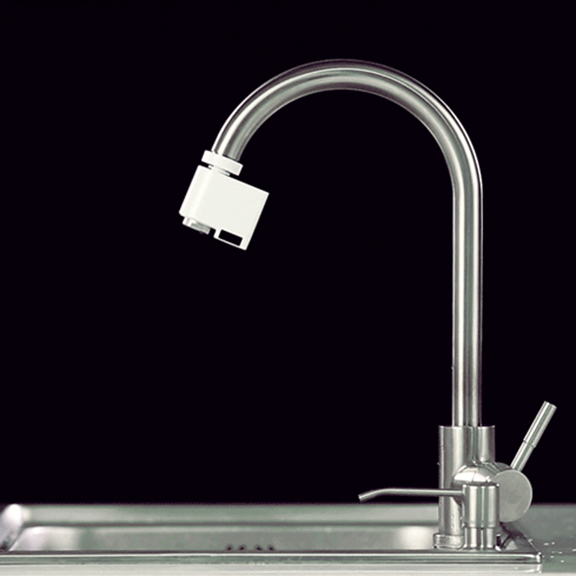
Senzor de prezență
Pornirea apei când sesizează o persoană în duș.
Oprirea fluxului de apă și a programului selectat până la revenirea sub senzor.

Slide 11
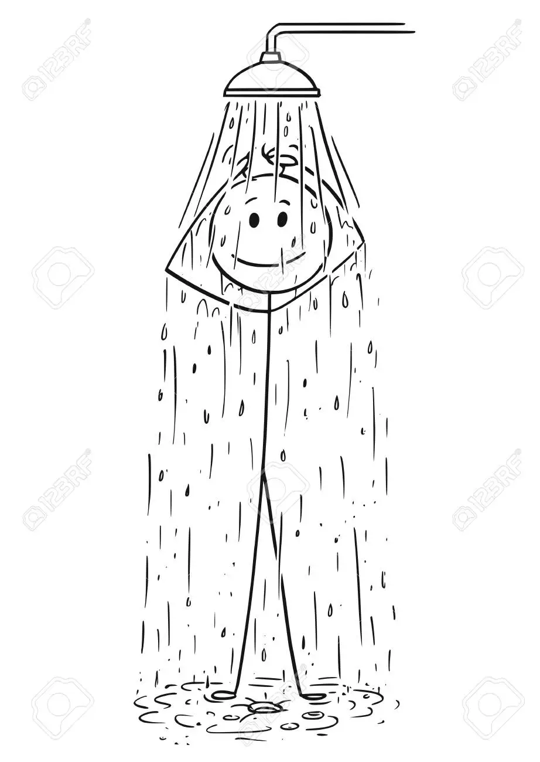


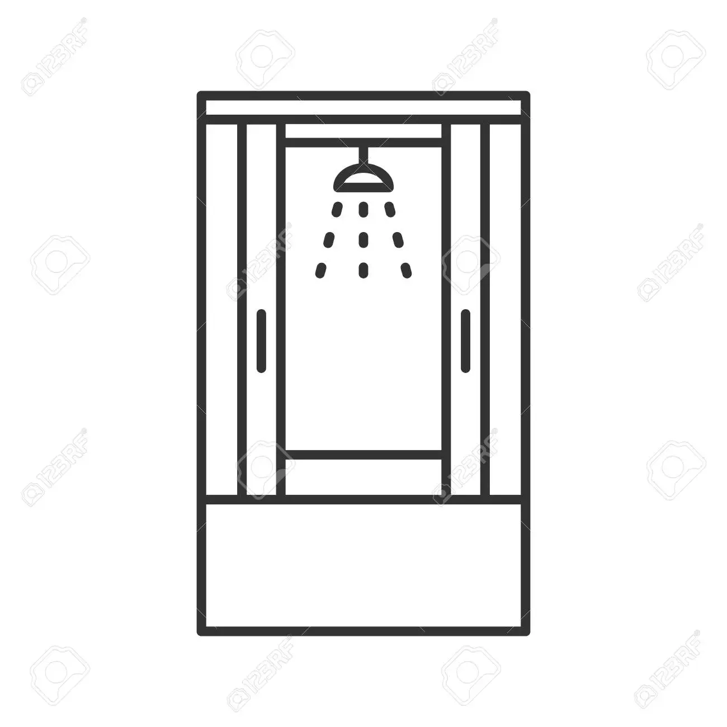
Simplu și inteligent

Slide 12
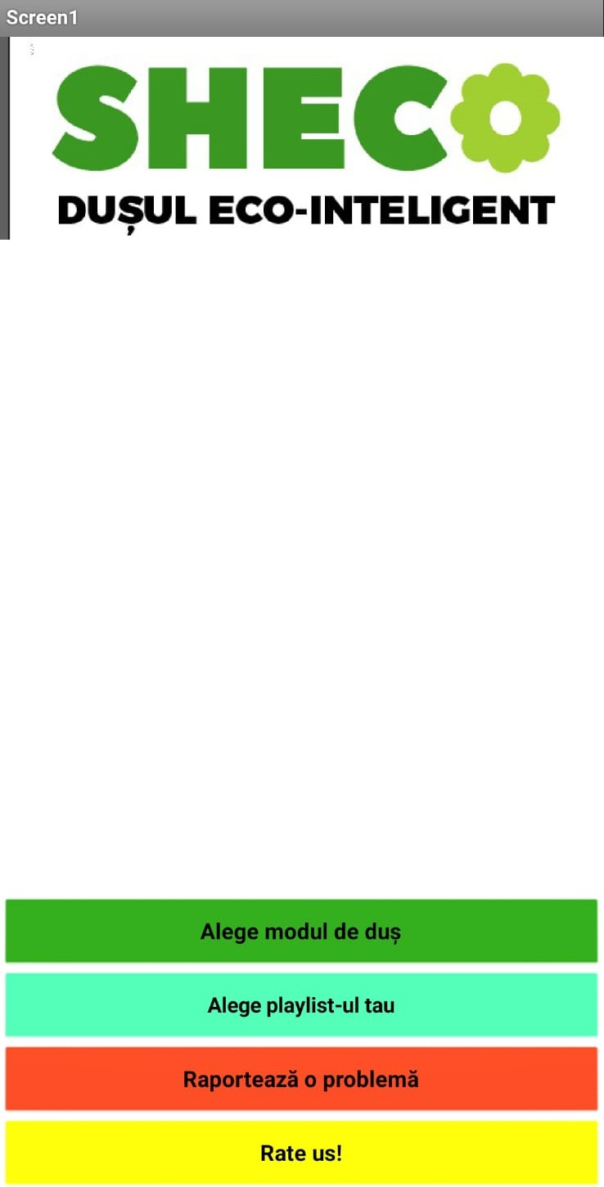
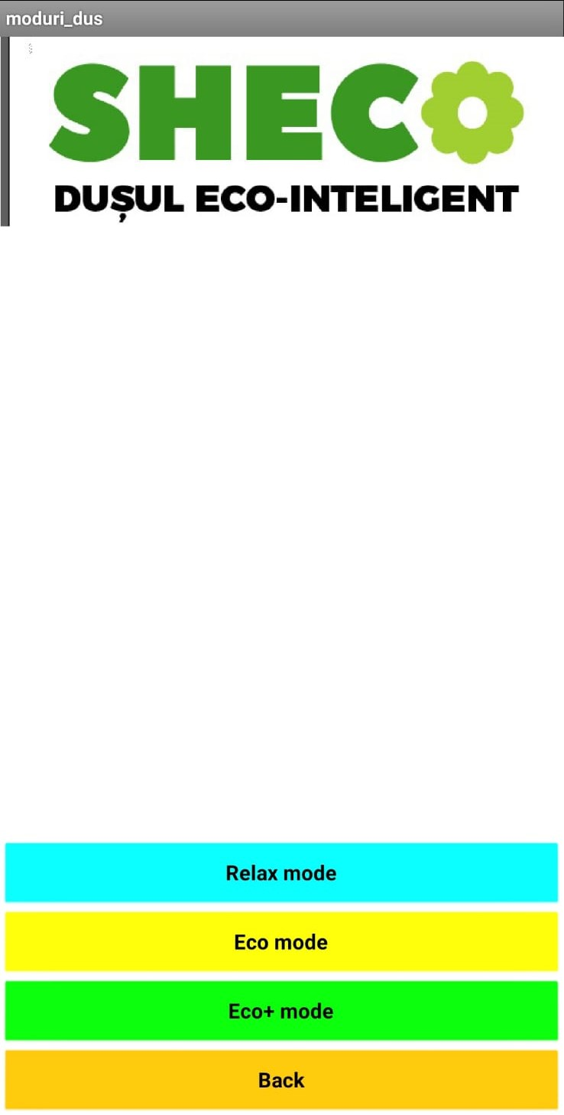
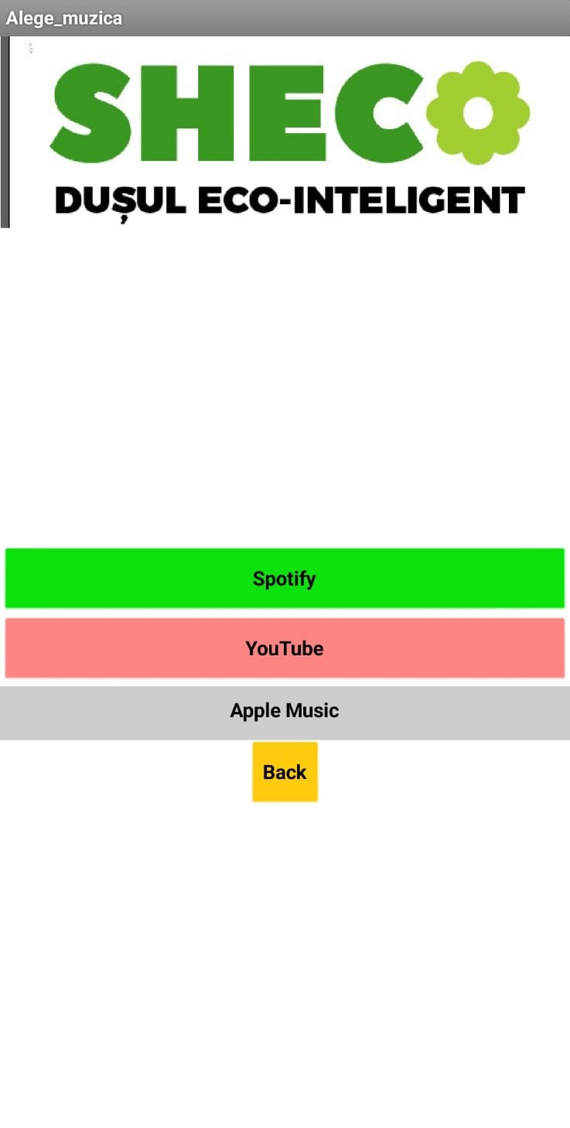
1. Meniul Principal
2. Selectarea Modului
3. Selectarea Playlist-ului

Slide 13


4. Report a Problem
5. Rate Us!

Slide 14
Modul de realizare al produsului
Macheta fizică
Folosind Arduino MEGA si UNO, am implementat sistemul care, atunci când apăsam comanda din aplicația de telefon (legată la un modul bluethoot de plăcuța de dezvoltare) sau din butoanele fizice de pe breadboard, selecta unul din modurile de funcționare, pornea pompa de apă și în funcție de un senzor infraroșu, apa curgea un anumit timp și cu o anumită presiune (controlată de o valvă electrică).
SunFlanel-ul funcționează pe baza unor fotorezistențe, iar în funcție de lumină, acesta se mișcă după “soare” folosind două motoare servo. Tot sistemul este încastrat într-un model printat 3D.
Jocul de lumină și muzică pornește concomitent cu sistemul de apa, și funcționează atât timp cât merge și pompa de apă. Acestea sunt realizate cu banda RGB și o boxă de calculator, legată la un modul de SD-Card.
Pentru intrarea pe “piață”
Pentru a duce produsul la o scară largă de producție, dorim să contactăm un designer pentru a face un PCB Design custom pe care să implementăm sistemul nostru, o soluție hardware care rezistă la condițiile din duș și este mai performantă.
Trecerea de la modul bluethoot la conexiune prin Wi-Fi, astfel utilizatorul poate să își programeze dușul de oriunde ar fi.

Slide 15
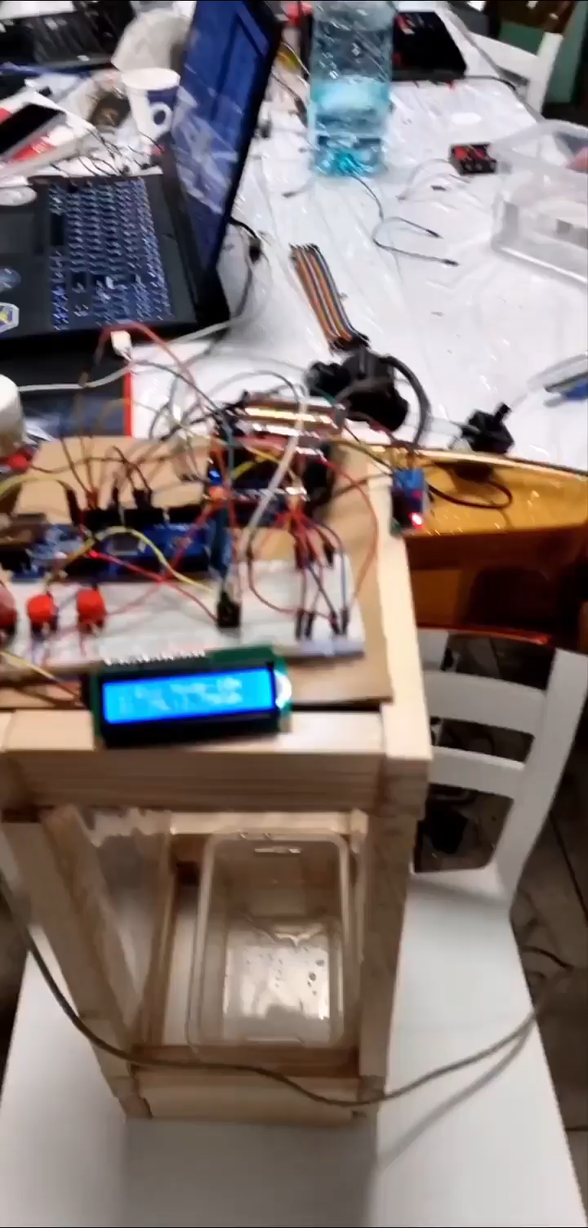
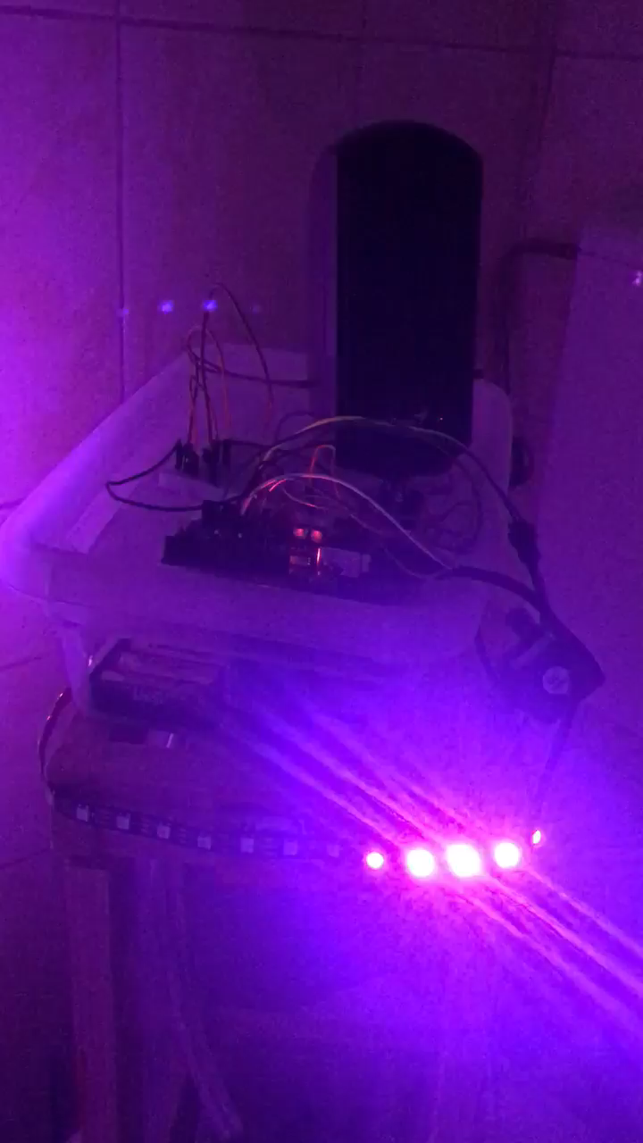
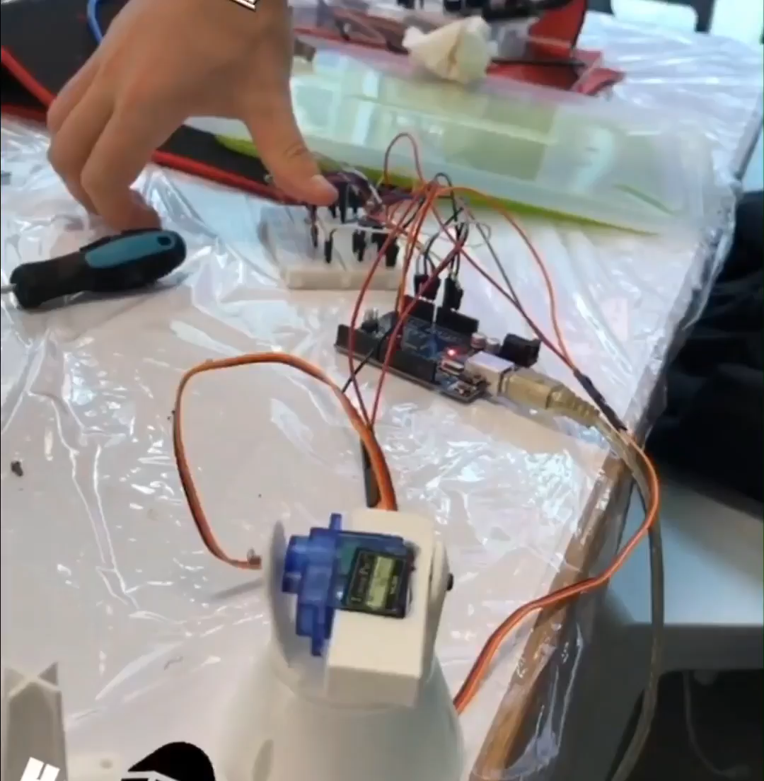
Demo machetă
SunFlannel
Shower Time
Joc de lumini și muzică

Slide 16

Public țintă B2B și B2C:
Persoane tinere
Persoane familiare cu tehnologia
Companii din domeniile:
Fitness
Medical
Natație
Hotelier
Universitar

Slide 17


Competiția noastră
Denumire companie | SHECO | eMAG | Aqualisa
Programe Smart
Control debit
Încălzire inteligentă prin panou solar
Control prin aplicație

Slide 18


Pachete Produs
SILVER: 400€
Dispozitiv + Aplicație mobilă + Instalare
GOLD: 700€
Pachet SILVER + Cabină Duș + Sistemul Ambiental
PLATINUM: 850€
Pachet GOLD + SunFlanel

Slide 19

Plan de business
An I
An II
An III
An IV
Companii naționale:
500 de produse vândute
2000+ produse
vândute
Publicul tânăr:
100 de produse vândute
Companii și public internațional:
1000 de produse vândute

Slide 20
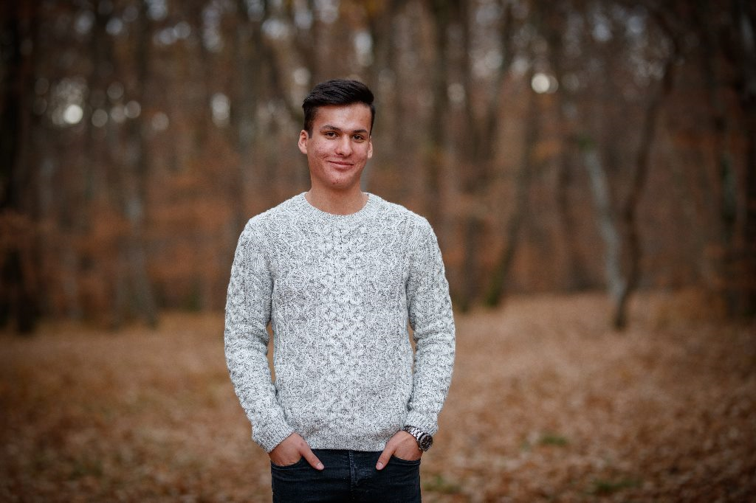
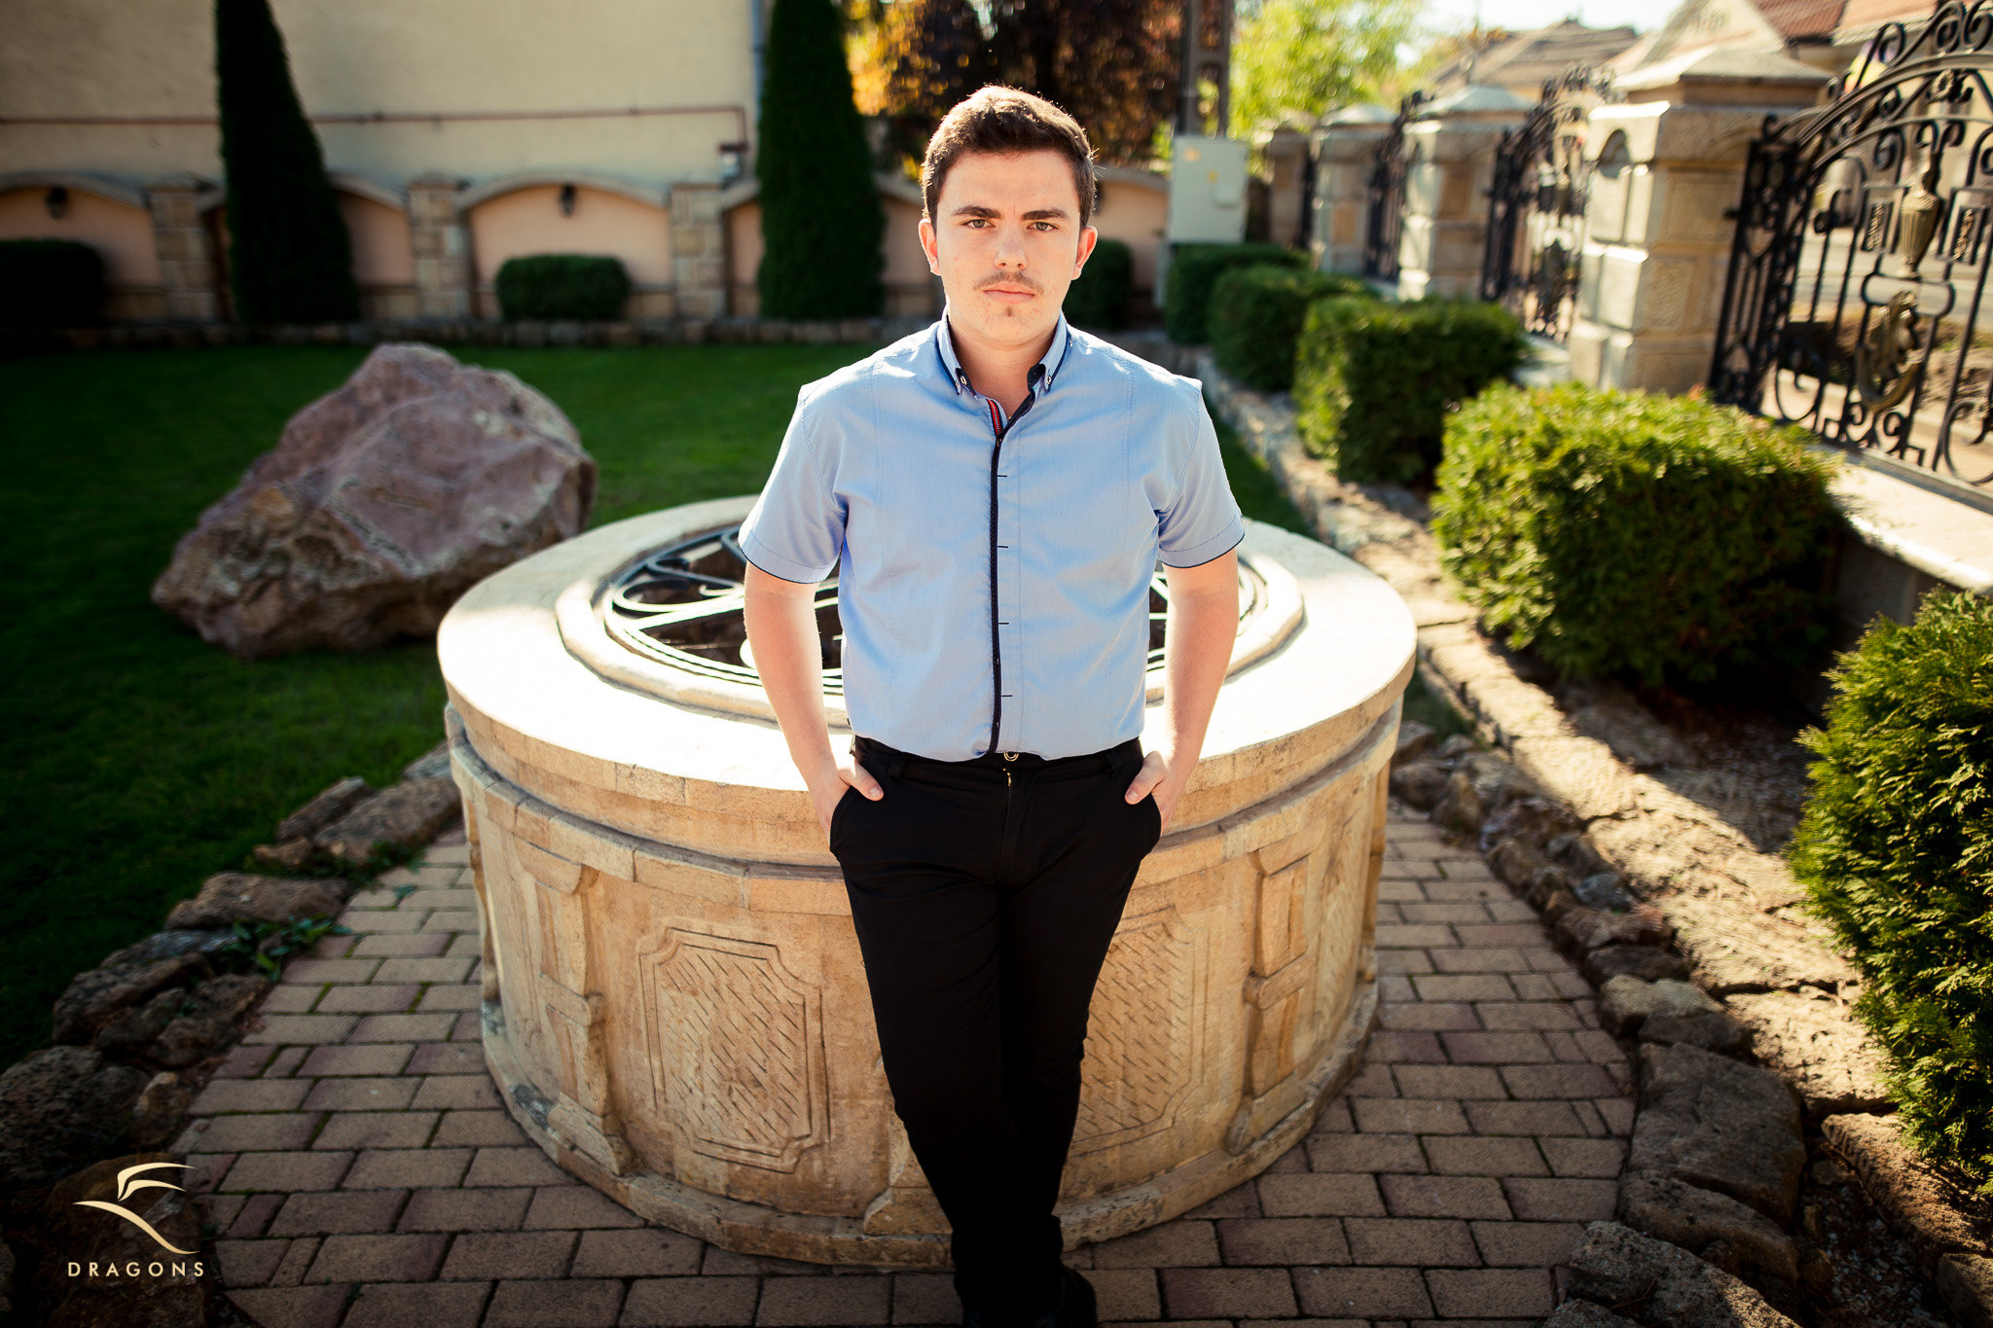
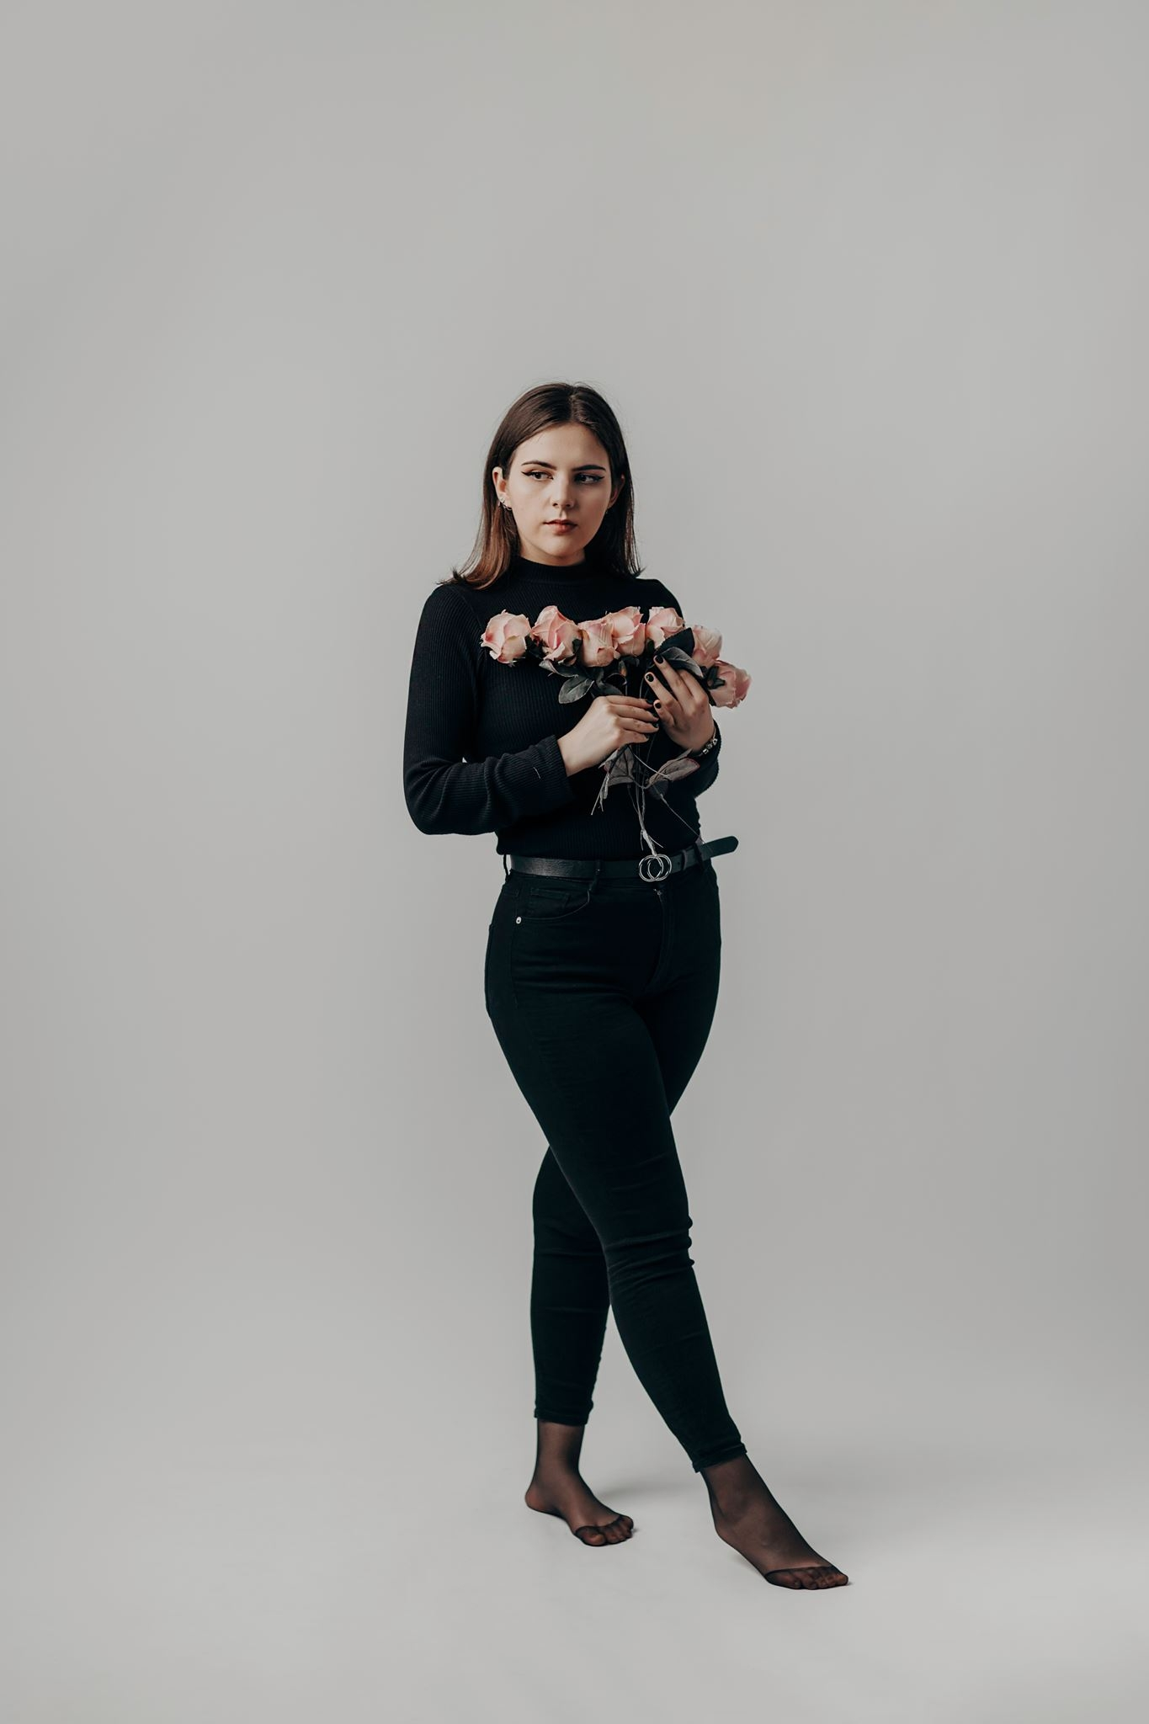
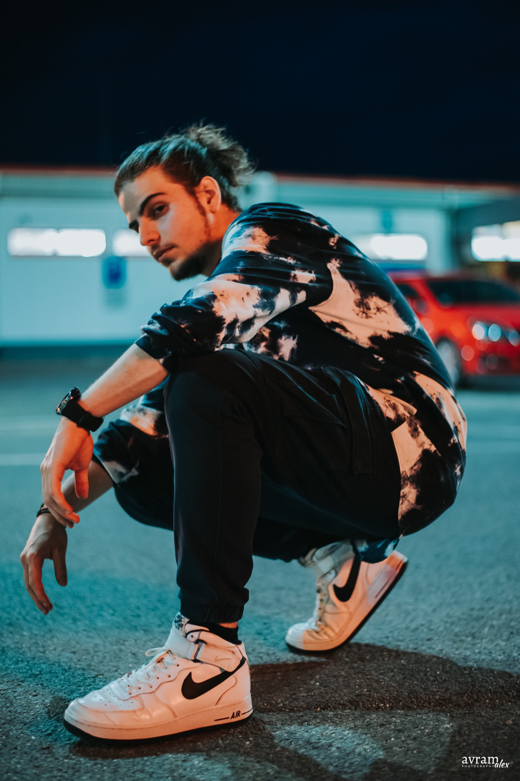
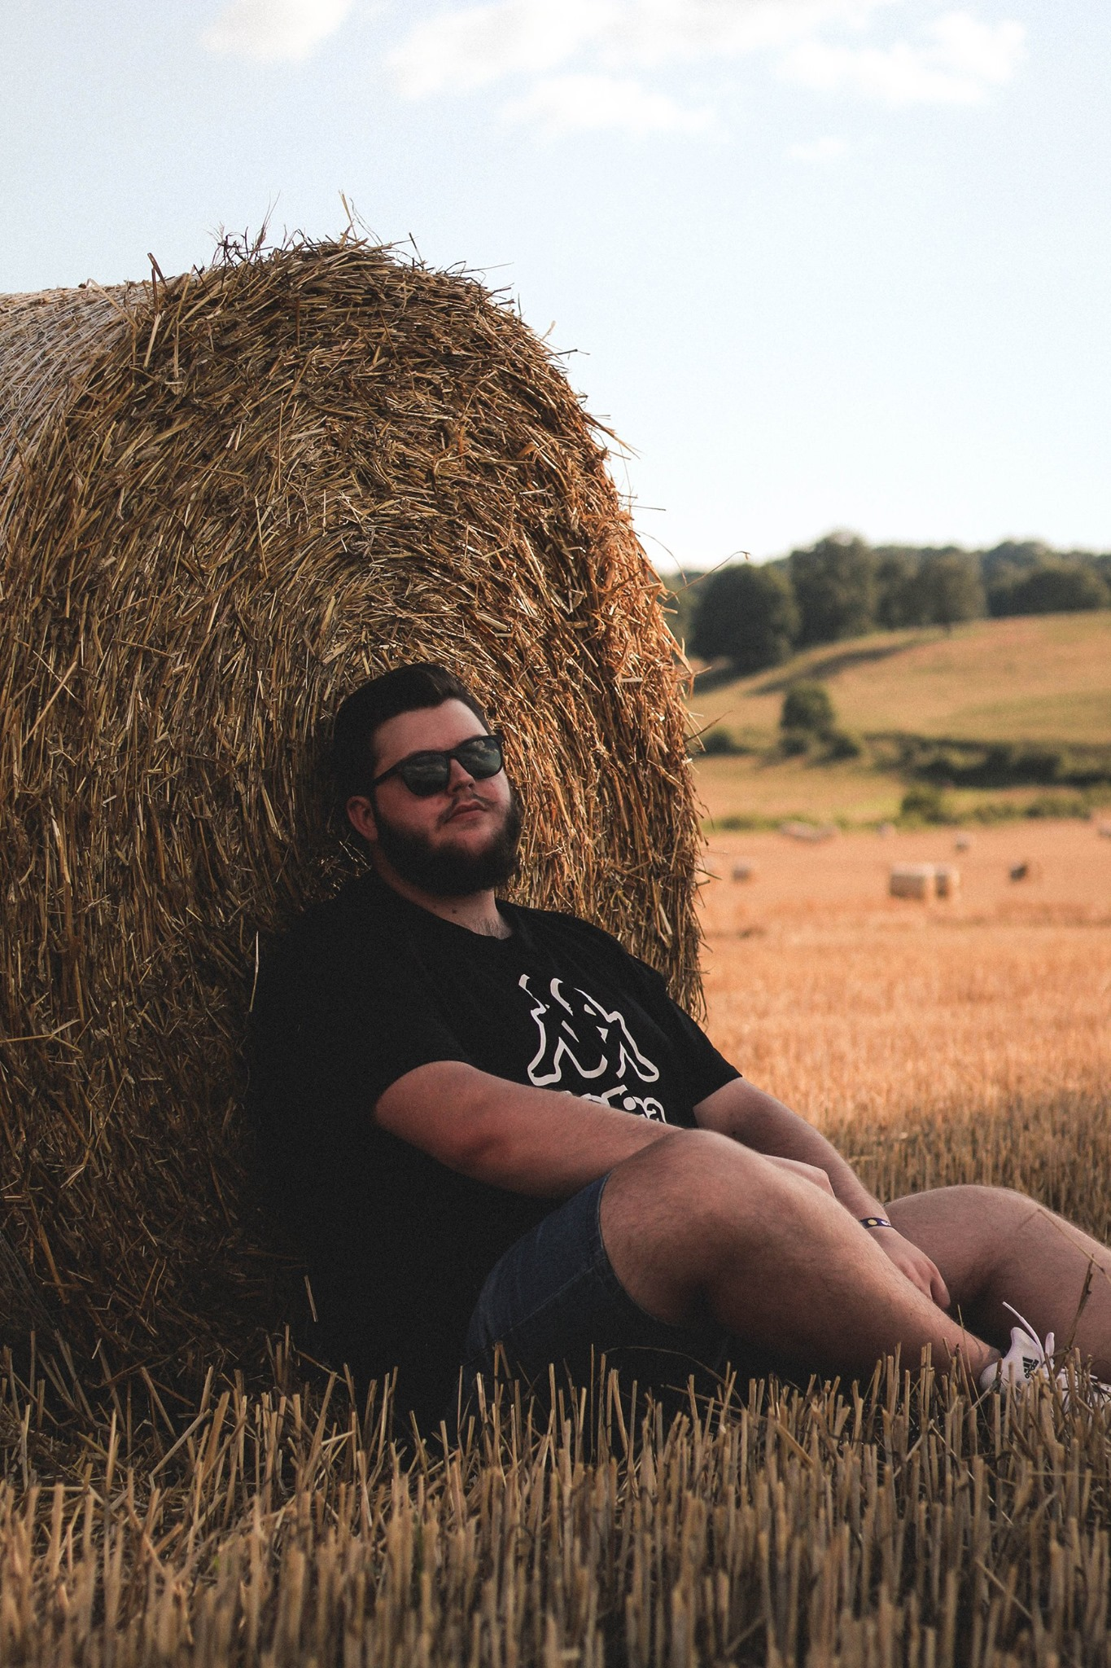
Cine suntem noi?
Walter ”the Brain”
INGINER PROIECT
Claudia
BUSINESS MANAGER
David ”CRBL”
INGINER PROIECT
Scrobotă
PROJECT COORDINATOR
Prese
DEVELOPER

Slide 21

Vă mulțumim pentru atenția acordată!
Q&A

